Slide 1
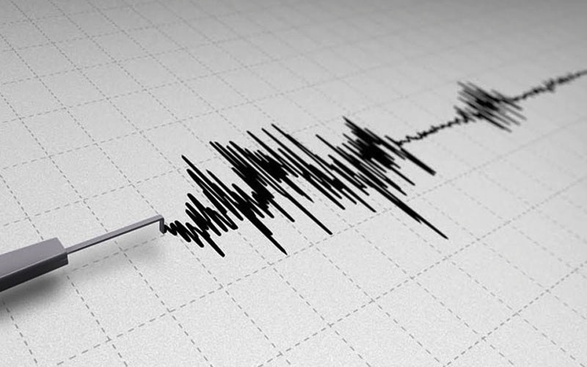
8. Análisis del terremoto de Pyrgos de 1993 (genesis y efectos, escala Richter y escala Mercalli).
8. Analysis of Pyrgos's earthquake of 1993 (genesis and effects, Richter scale and Mercalli scale).

Slide 2
La secuencia sísmica en la zona de Pyrgos comenzó el 14 de febrero de 1993, con ondulación, un largo terremoto había dejado a la comunidad sismológica estupefacta por su duración. Casi todas las semanas, por la tarde, en la región de Donousa arrasó un terremoto de gran alcance, no solo rompió los nervios de los residentes, sino también ponerlos a su disposición.
The seismic sequence in the Pyrgos
area began on February 14,1993,with
ripple, a long earthquake had left the
seismological community
stunned by its duration.
Almost every week, in the afternoon,
in the Donousa region razed a
powerful earthquake, not only broke
the nervious of the residents, but
Also put them at their disposal.

Slide 3
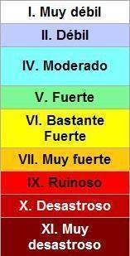
El dramático final se registró a las 14:10 del mediodía del 26 de marzo, cuando el terremoto doble de 5,5 y 5,8 en la escala de Richter, hizo una pequeña profundidad focal y punto focal en la ciudad, en el distrito de Tank, que causó un daño significativo en el edificio de la torre y algunos pueblos dela región. El intervalo entre las dos vibraciones fue de tres minutos.Sin embargo, esto ha empujado a los residentes a tomar medidasincrementales y estar listo.
The dramatic end was recorded at 14:10 on March
26, when the double earthquake of 5.5 and 5.8 on
the Richter scale made a small focal depth and
focal point in the city, in the district of Tank,
which caused significant damage in the tower
building and some villages in the region. The
interval between the two vibrations was three
minutes. However, this has pushed residents to
take incremental measures and be ready by the
time of the earthquake.

Slide 4
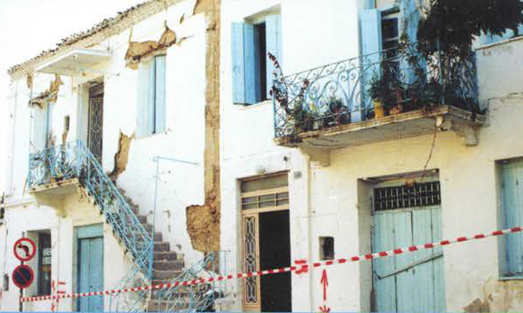
Sólo había una víctima, una mujer de edad que murió de un ataque al corazón, acompañado de 16 heridos. Muchos edificios antiguos de la ciudad y pueblos de los alrededores fueron dañados y posteriormente demolidas. sufrieron pérdidas significativas y edificios monumentales de la ciudad, entre los que destacan todos estos: Hospital Manolopouleio, el Metropolitan Palace, las iglesias de Agios Nikolaos, Agia Kyriaki y Agios Dionysios
There was only one victim, an old woman who died of a heart attack, accompanied by 16 wounded. Many old buildings of the city and surrounding towns were damaged and later demolished. Suffered significant losses and monumental buildings of the city, including all of them: Manolopouleio Hospital, the Metropolitan Palace, the churches of Agios Nikolaos, Agia Kyriaki and Agios Dionysios.

Slide 5
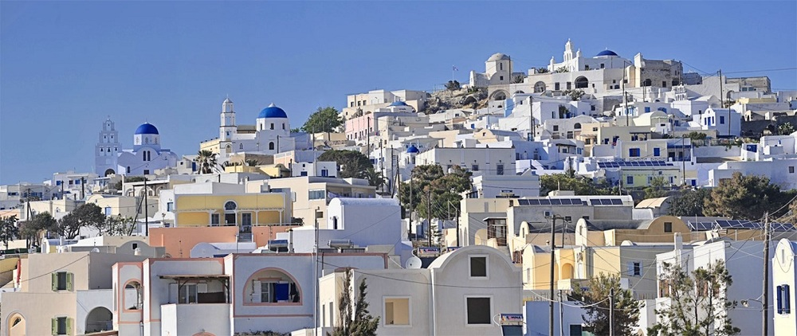
Varios edificios protegidos fueron restauradas, pero otros, como Manolopouleio y la casa Papagianni en la calle Ermou, se levantan hoy gravemente heridos, que recuerdan la destrucción de ese día y la falta de fiabilidad enloquecedora del Estado griego y el gobierno local.
Several protected buildings were restored, but others, such as Manolopouleio and the Papagianni house on Ermou Street, are today seriously injured, reminding of the destruction of that day and the maddening lack of reliability of the Greek state and local government.

Slide 6
THE END
Ana Pérez

